Slide 1


Jaringan Komputer & Komunikasi
Advancing Your Skill for Development in the World of Information Technology
BASIC UNDERSTANDING
IN LEARNING & DEVELOPING IT 2022

Slide 2
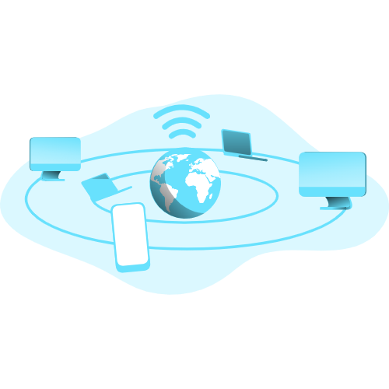
Apa itu Jaringan Komputer?
Jaringan Komputer
& Komunikasi
Bersama: Muhammad Abel Jollando
Jaringan Komputer merupakan media telekomunikasi yang menghubungkan satu computer dengan computer lain secara simultan hingga terjadi sebuah pertukaran informasi maupun data.
Jaringan Komputer diklasifikasikan menjadi lima macam, yaitu berdasarkan geografisnya, media penghantar, pola operasi, metode akses kontrol, serta topologi jaringannya.
BASIC UNDERSTANDING
IN LEARNING & DEVELOPING IT 2022

Slide 3
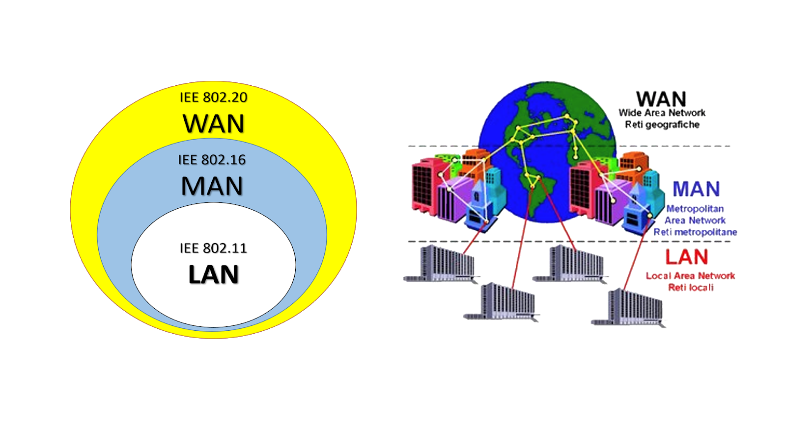
Ragam Jenis Jaringan Komputer (Berdasarkan Geografisnya)
Jaringan Komputer
& Komunikasi
Bersama: Muhammad Abel Jollando
BASIC UNDERSTANDING
IN LEARNING & DEVELOPING IT 2022

Slide 4
Jaringan Komputer
& Komunikasi
Bersama: Muhammad Abel Jollando
IP Address
OSI Layers
Protokol Jaringan
BASIC UNDERSTANDING
IN LEARNING & DEVELOPING IT 2022

Slide 5
IP Address
Jaringan Komputer
& Komunikasi
Bersama: Muhammad Abel Jollando
BASIC UNDERSTANDING
IN LEARNING & DEVELOPING IT 2022

Slide 6
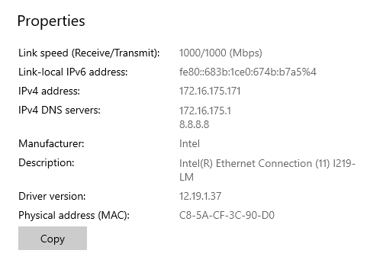
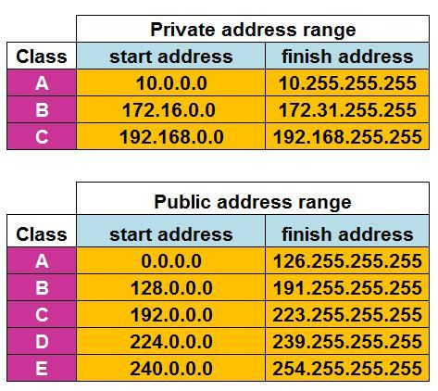
IP Address
Jaringan Komputer
& Komunikasi
Bersama: Muhammad Abel Jollando
IP Address atau Internet Protocol Address merupakan alat identifikasi untuk tiap komputer dalam jaringan Internet berbasis TCP/IP.
Untuk penyeragaman alamat ini pemberian alamat IP Address di seluruh dunia diberikan oleh badan Internasional Internet Assigned Number Authority (IANA).
BASIC UNDERSTANDING
IN LEARNING & DEVELOPING IT 2022

Slide 7
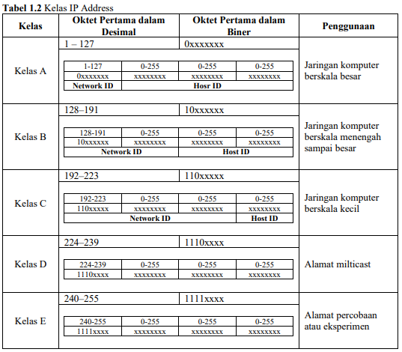
IPv4
Jaringan Komputer
& Komunikasi
Bersama: Muhammad Abel Jollando
Internet Protocol version 4 (IPv4) adalah sebuah jenis pengalamatan jaringan yang digunakan di dalam protokol jaringan TCP/IP yang menggunakan protokol IP versi 4.
Pada IPv4, IP Address yang dibedakan menjadi beberapa kelas, diataranya adalah IP Address kelas A, B, C, D dan E, yang membedakan dari kelima kalas IP ini adalah pola biner yang terdapat pada oktet pertama.
BASIC UNDERSTANDING
IN LEARNING & DEVELOPING IT 2022

Slide 8
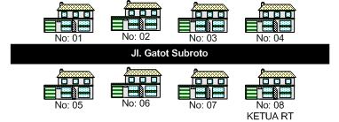
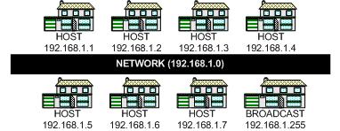
IPv4 Subnetting
Jaringan Komputer
& Komunikasi
Bersama: Muhammad Abel Jollando
Subnetting adalah proses untuk memecahkan atau membagi sebuah network menjadi beberapa network yang lebih kecil.
BASIC UNDERSTANDING
IN LEARNING & DEVELOPING IT 2022

Slide 9
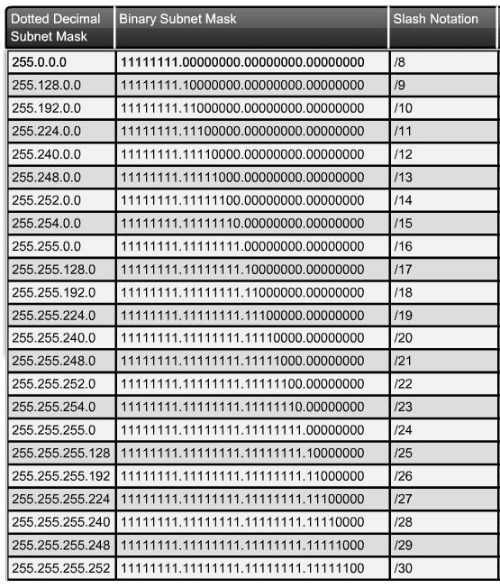
CIDR
Jaringan Komputer
& Komunikasi
Bersama: Muhammad Abel Jollando
CIDR adalah cara penulisan subnet mask dari sebuah sub network dengan cara mengubah notasi sub network dari desimal ke biner kemudian menghitung jumlah total nilai biner 1 yang ada.
Kelas | Oktet Pertama | Subnet Mask Default | Private Address
A | 1-127 | 255.0.0.0 | 10.0.0.0-10.255.255.255
B | 128-191 | 255.255.0.0 | 172.16.0.0-172.31.255.255
C | 192-223 | 255.255.255.0 | 192.168.0.0-192.168.255.255
BASIC UNDERSTANDING
IN LEARNING & DEVELOPING IT 2022

Slide 10
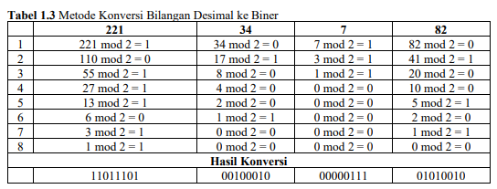
Konversi Bilangan Desimal IP Address ke Biner
Jaringan Komputer
& Komunikasi
Bersama: Muhammad Abel Jollando
Untuk mengubah bilangan desimal yang ada pada IP Address khususnya IPv4 ke dalam bentuk bilangan biner terdapat aturan dan cara khusus yang dapat dilakukan.
BASIC UNDERSTANDING
IN LEARNING & DEVELOPING IT 2022

Slide 11
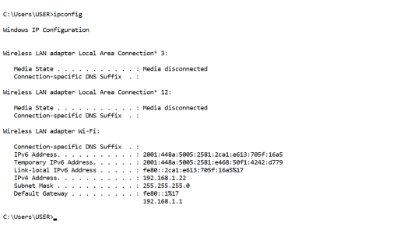
IPv6
Jaringan Komputer
& Komunikasi
Bersama: Muhammad Abel Jollando
Internet Protocol version 6 adalah protokol internet generasi baru yang menggantikan protokol versi sebelumnya (IPv4). IPv6 dikembangkan oleh Internet Engineering Task Force (IETF). Tujuan utama diciptakan IPv6 karena keterbatasan ruang alamat di IPv4 yang hanya terdiri dari 32 bit.
BASIC UNDERSTANDING
IN LEARNING & DEVELOPING IT 2022

Slide 12
IPv6 Subnetting
Jaringan Komputer
& Komunikasi
Bersama: Muhammad Abel Jollando
AKU GA NGERTI GAIS ☹
BASIC UNDERSTANDING
IN LEARNING & DEVELOPING IT 2022

Slide 13
OSI Layers
Jaringan Komputer
& Komunikasi
Bersama: Muhammad Abel Jollando
BASIC UNDERSTANDING
IN LEARNING & DEVELOPING IT 2022

Slide 14
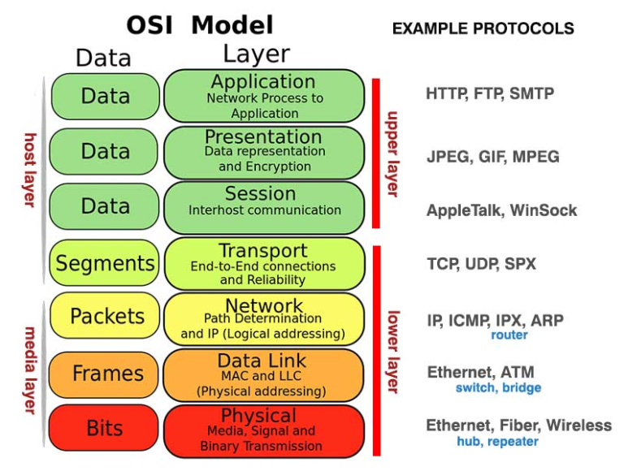
OSI Layers
Jaringan Komputer
& Komunikasi
Bersama: Muhammad Abel Jollando
OSI layers adalah singkatan dari Open System Interconnection yang dikembangkan oleh ISO (International Standard Organization) setelah digunakan protokol TCP/IP suite yang dirancang untuk memfasilitasi hubungan antara beberapa organisasi yang tergabung dalam American Department of Defence, yaitu Advanced Research Project Agency (ARPA)
BASIC UNDERSTANDING
IN LEARNING & DEVELOPING IT 2022

Slide 15

Jaringan Komputer
& Komunikasi
Bersama: Muhammad Abel Jollando
BASIC UNDERSTANDING
IN LEARNING & DEVELOPING IT 2022

Slide 16
Protokol Jaringan
Jaringan Komputer
& Komunikasi
Bersama: Muhammad Abel Jollando
BASIC UNDERSTANDING
IN LEARNING & DEVELOPING IT 2022

Slide 17

Protokol Jaringan
Jaringan Komputer
& Komunikasi
Bersama: Muhammad Abel Jollando
Protokol dalam dunia komputer adalah aturan atau ketentuan agar satu atau lebih device dapat saling berkomunikasi.
Protokol Jaringan Komputer adalah aturan agar device satu dengan device yang lain dapat saling berkomunikasi sesuai sistem jaringan komputer yang ada.
BASIC UNDERSTANDING
IN LEARNING & DEVELOPING IT 2022

Slide 18
Telnet & SSH
Jaringan Komputer
& Komunikasi
Bersama: Muhammad Abel Jollando
BASIC UNDERSTANDING
IN LEARNING & DEVELOPING IT 2022

Slide 19
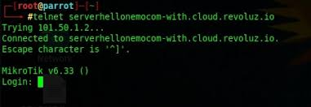
Telnet
Jaringan Komputer
& Komunikasi
Bersama: Muhammad Abel Jollando
Telecommunication Network (Telnet) merupakan sebuah protokol jaringan yang digunakan pada Internet atau Local Area Network untuk menyediakan fasilitas komunikasi berbasis teks interaksi dua arah yang menggunakan koneksi virtual terminal.
BASIC UNDERSTANDING
IN LEARNING & DEVELOPING IT 2022

Slide 20
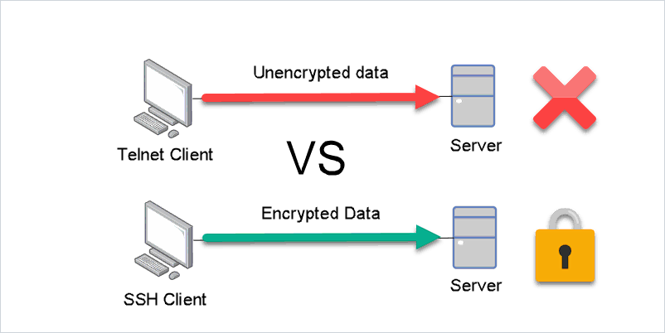
SSH
Jaringan Komputer
& Komunikasi
Bersama: Muhammad Abel Jollando
Secure Shell (SSH) merupakan protokol jaringan yang memungkinkan pertukaran data melalui saluran aman antara dua perangkat jaringan.
SSH dirancang sebagai pengganti Telnet dan shell remote tak aman yang mengirim informasi terutama kata sandi dalam bentuk teks sederhana yang membuatnya mudah untuk dicegat.
BASIC UNDERSTANDING
IN LEARNING & DEVELOPING IT 2022

Slide 21
HTTP & HTTPS
Jaringan Komputer
& Komunikasi
Bersama: Muhammad Abel Jollando
BASIC UNDERSTANDING
IN LEARNING & DEVELOPING IT 2022

Slide 22
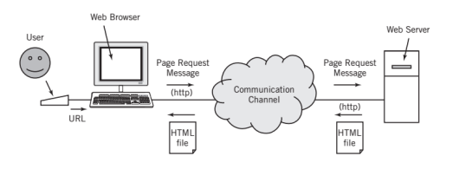
HTTP
Jaringan Komputer
& Komunikasi
Bersama: Muhammad Abel Jollando
HTTP (Hypertext Transfer Protocol) merupakan protokol jaringan lapisan aplikasi (application layer) yang dikembangkan untuk membantu proses transfer antar komputer.
BASIC UNDERSTANDING
IN LEARNING & DEVELOPING IT 2022
BASIC UNDERSTANDING
IN LEARNING & DEVELOPING IT 2022

Slide 23
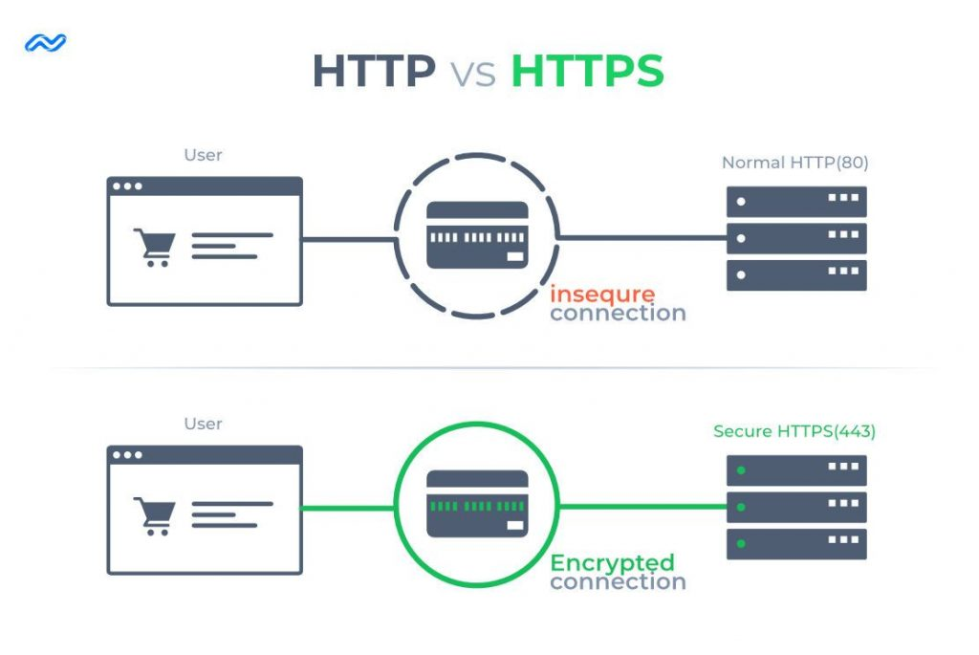
HTTPS
Jaringan Komputer
& Komunikasi
Bersama: Muhammad Abel Jollando
HTTPS (Hypertext Transfer Protocol Secure) merupakan bagian dari keamanan website yang bertugas untuk melindungi saat terjadinya proses komunikasi dalam jaringan internet.
BASIC UNDERSTANDING
IN LEARNING & DEVELOPING IT 2022
BASIC UNDERSTANDING
IN LEARNING & DEVELOPING IT 2022

Slide 24
DHCP & DNS
Jaringan Komputer
& Komunikasi
Bersama: Muhammad Abel Jollando
BASIC UNDERSTANDING
IN LEARNING & DEVELOPING IT 2022

Slide 25
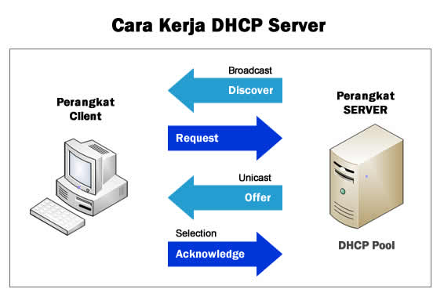
DHCP
Jaringan Komputer
& Komunikasi
Bersama: Muhammad Abel Jollando
Dynamic Host Configuration Protocol (DHCP) adalah protokol yang berbasis arsitektur client/server yang dipakai untuk memudahkan pengalokasian alamat IP dalam satu jaringan.
BASIC UNDERSTANDING
IN LEARNING & DEVELOPING IT 2022

Slide 26

DNS
Jaringan Komputer
& Komunikasi
Bersama: Muhammad Abel Jollando
Domain Name Server (DNS) adalah sistem penamaan hirarkis dan desentralisasi untuk komputer, layanan, atau sumber daya lain yang terhubung ke Internet atau jaringan pribadi.
facebook.com
157.240.208.35
BASIC UNDERSTANDING
IN LEARNING & DEVELOPING IT 2022

Slide 27

Jaringan Komputer
& Komunikasi
Bersama: Muhammad Abel Jollando
BASIC UNDERSTANDING
IN LEARNING & DEVELOPING IT 2022

Slide 28

SMTP
Jaringan Komputer
& Komunikasi
Bersama: Muhammad Abel Jollando
Simple Mail Transfer Protocol (SMTP) merupakan salah satu protokol standar di jaringan internet yang digunakan untuk pengiriman email dari lokal email ke mail server hingga dikirimkan ke alamat email penerima.
BASIC UNDERSTANDING
IN LEARNING & DEVELOPING IT 2022

Slide 29
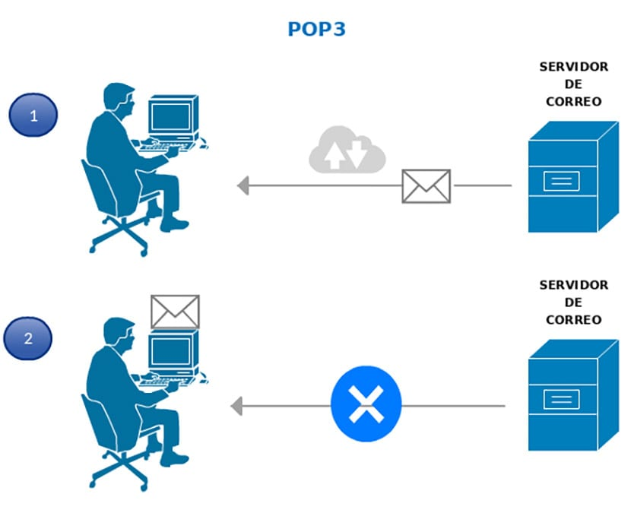
POP3
Jaringan Komputer
& Komunikasi
Bersama: Muhammad Abel Jollando
POP3 adalah protokol yang digunakan untuk mengambil surat elektronik (email) dari server email.
Protokol POP3 dibuat karena desain dari sistem surat elektronik yang mengharuskan adanya server surat elektronik yang menampung surat eletronik untuk sementara sampai surat elektronik tersebut diambil oleh penerima yang berhak.
androidsis.com
BASIC UNDERSTANDING
IN LEARNING & DEVELOPING IT 2022

Slide 30
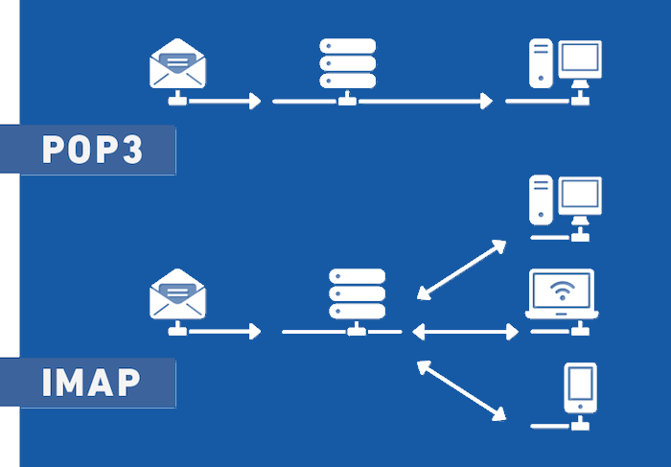
IMAP
Jaringan Komputer
& Komunikasi
Bersama: Muhammad Abel Jollando
IMAP itu sendiri adalah singkatan dari Internet Message Access Protocol, yang merupakan salah satu teknologi atau protokol yang digunakan agar kita dapat mengakses pesan e-mail (yang tersimpan di mail server) secara remote menggunakan software mail client.
widehostmedia.com
BASIC UNDERSTANDING
IN LEARNING & DEVELOPING IT 2022

Slide 31
Protokol Jaringan Lainnya
Jaringan Komputer
& Komunikasi
Bersama: Muhammad Abel Jollando
BASIC UNDERSTANDING
IN LEARNING & DEVELOPING IT 2022

Slide 32
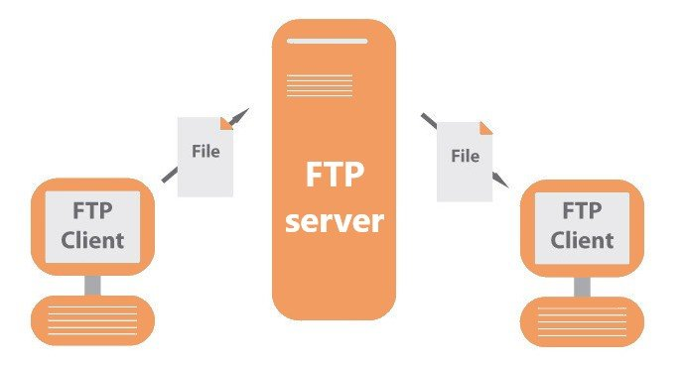
FTP
Jaringan Komputer
& Komunikasi
Bersama: Muhammad Abel Jollando
File Transfer Protocol (FTP) merupakan sebuah protokol internet yang memungkinkan untuk melakukan transfer file antar perangkat dalam suatu jaringan yang menggunakan koneksi TCP. Didalam FTP terdapat dua komponen utama yang dapat digunakan, yakni FTP Server dan FTP Client.
BASIC UNDERSTANDING
IN LEARNING & DEVELOPING IT 2022

Slide 33
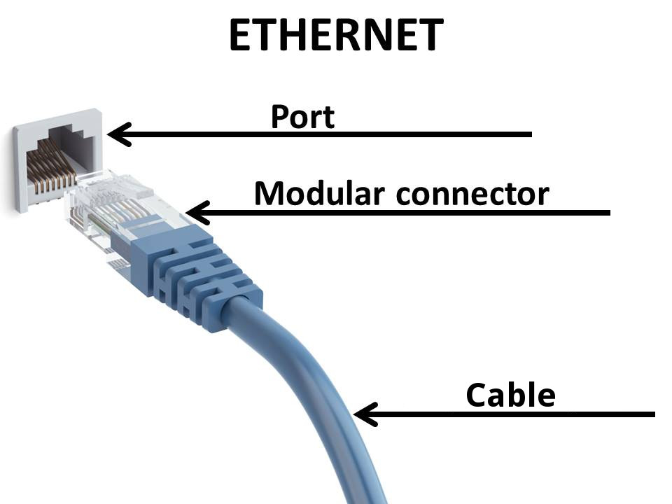
Ethernet
Jaringan Komputer
& Komunikasi
Bersama: Muhammad Abel Jollando
Ethernet adalah standar protokol jaringan yang paling banyak digunakan dalam jaringan komputer, khususnya jaringan yang menggunakan kabel. Umumnya, Ethernet digunakan di dalam LAN.
BASIC UNDERSTANDING
IN LEARNING & DEVELOPING IT 2022

Slide 34
Terimakasih :)
Jaringan Komputer
& Komunikasi
Bersama: Muhammad Abel Jollando
Kalian pikir dah selesai?
Belum, lah. Masih ada studi kasus, kawanku ☺
BASIC UNDERSTANDING
IN LEARNING & DEVELOPING IT 2022

Slide 35
Studi Kasus
Jaringan Komputer
& Komunikasi
Bersama: Muhammad Abel Jollando
Supri adalah seorang mahasiswa baru di Universitas Udayana, lebih tepatnya yaitu di Fakultas Teknik Program Studi Teknologi Informasi. Setiap mahasiswa baru Universitas Udayana pasti memiliki Nomor Induk Mahasiswa (NIM) yang terdiri dari 10 digit angka yang dimana NIM memiliki informasi kode angkatan, kode fakultas, kode program studi, dan nomor urut dalam program studi. 3 digit awal pada NIM merupakan kode Angkatan, lalu 2 digit setelahnya adalah kode fakultas, 2 digit berikutnya adalah kode program studi dan 3 digit terakhir adalah nomor urut dalam prodi. Sekarang tuliskanlah 10 digit NIM anda lalu buatlah sebuah IP Address version 4 (IPv4) dari NIM tersebut, dengan syarat oktet kedua merupakan kode fakultas dan hanya 3 digit NIM terakhir Anda yang merupakan Host ID IP Address tersebut. Setelah itu analisislah kelas dari IP Address tersebut dan buatlah konversi IP Address tersebut ke dalam bentuk biner!
BASIC UNDERSTANDING
IN LEARNING & DEVELOPING IT 2022

